Slide 1
Infoco社团课第五节
——lonely_smile

Slide 2
递推
递归
搜索——深度优先搜索
二分查找

Slide 3
1.递推
一种顺序的解决问题方式，即层层递进，由此及彼。
例如大家解数学题时的常用方法，A→B→C。

Slide 4
（1）斐波那契数列
大家都知道，斐波那契数列是满足如下性质的一个数列：
f(1)=1
f(2)=1
f(n)=f(n−1)+f(n−2)（n>2且 n 为整数）。
现在，请大家写一篇代码，输出斐波那契数列的第n项。
输入格式：一个数字n
输出格式：一个数字ans

Slide 5
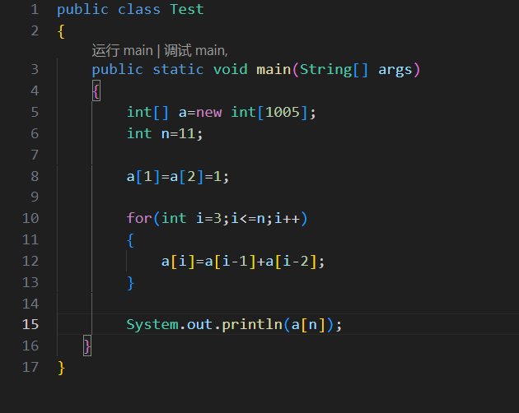
代码如图：

Slide 6
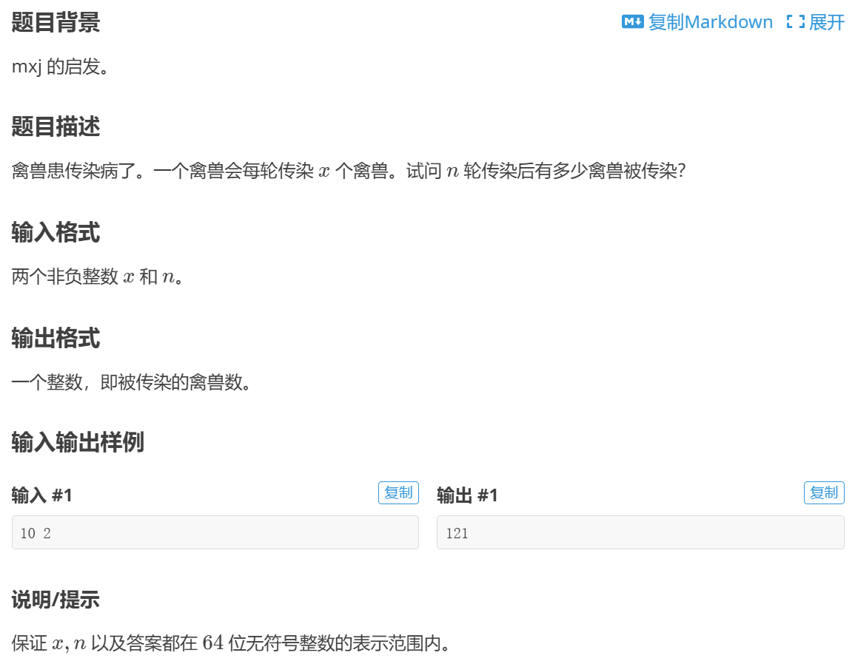
（2）洛谷——P1634 禽兽的传染病
注意：洛谷上的java题目提交时，包含main函数的类名必须是Main

Slide 7
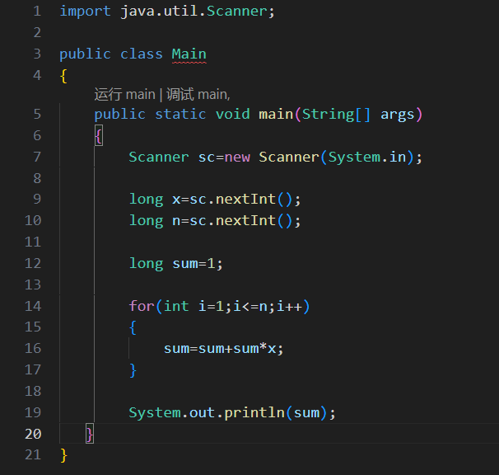
AC代码：

Slide 8

2.递归
什么是递归？
递归就是利用函数而非循环语句实现的“套娃循环”，就像这样↓

Slide 9
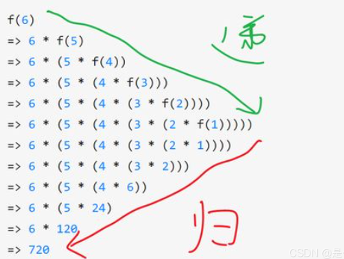
（1）利用递归计算阶乘
现在我们要计算n的阶乘，记为f(n)，则我们将其拆解为f(n)=n*f(n-1)，然后再逐步拆解，f括号内的数值会越来越小，直至为1。
以n=6为例，我们在下图可以清楚地看出来，递归算法分为“递”和“归”两部分。
“递”即逐级展开算式，“归”即逐级回溯答案

Slide 10
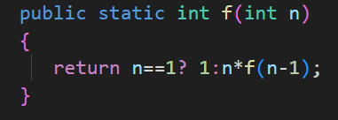
而我们如何实现这种“递归”操作呢？
答案是利用函数口牙！
而它的实现非常简洁，如下

Slide 11
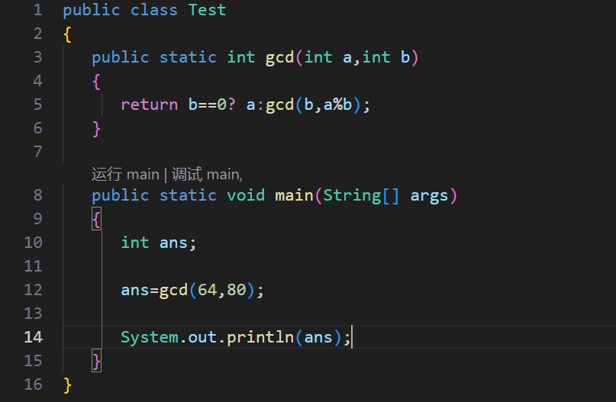
（2）欧几里得算法（辗转相除法）
辗转相除法是一种用于计算最大公约数的算法，因其十分高效便捷而被广泛使用
其过程为以除数和余数反复做除法运算，当余数为 0 时，取当前算式除数为最大公约数

Slide 12
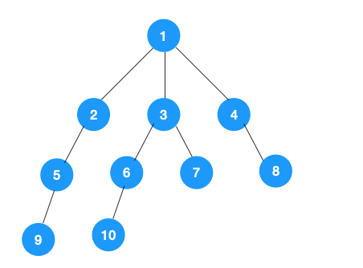
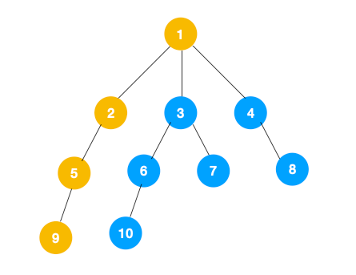
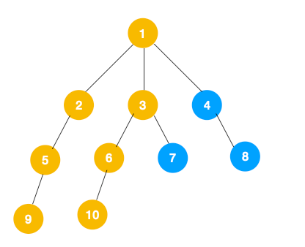
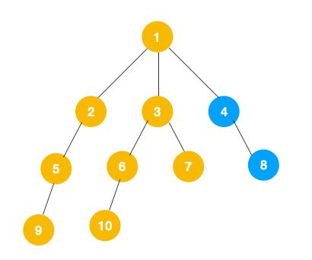
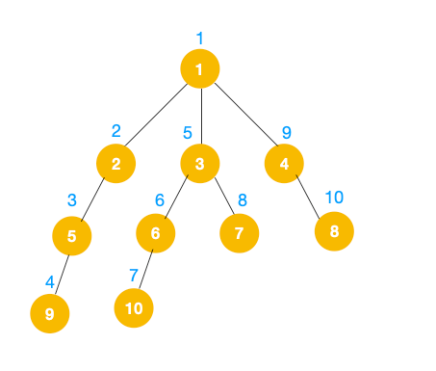
3.深度优先搜索（dfs）
对于一个无环图，我们现在遍历它的每一个节点，以寻找我们需要的东西。
而我们使用的策略为“深度优先搜索”。
顾名思义，其意为一条路走到黑，然后折返去走下一条路，直至所有路都走完为止。

Slide 13
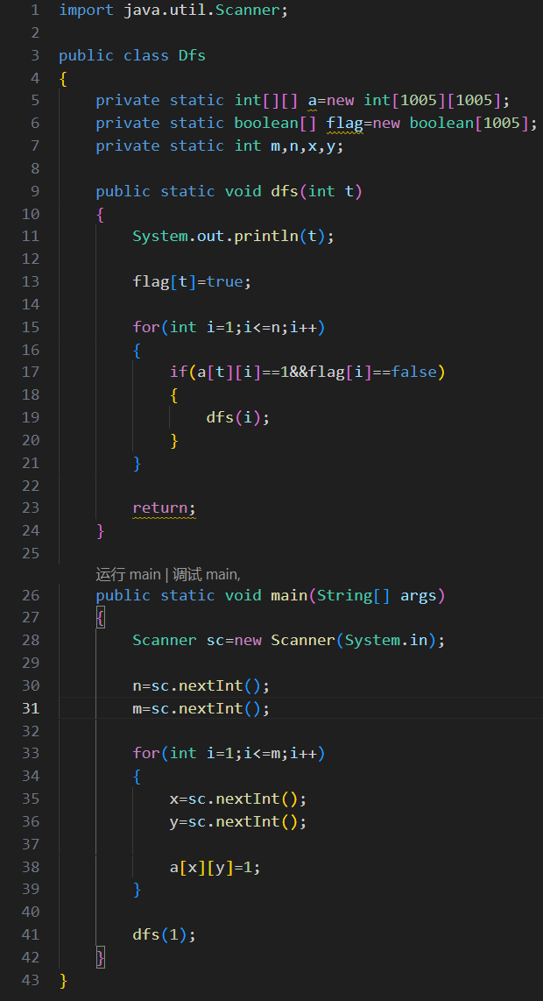
这种先移动后回溯的搜索方式，我们很容易想到利用递归来解决。
右图为输出dfs序（即搜索顺序）的程序

Slide 14
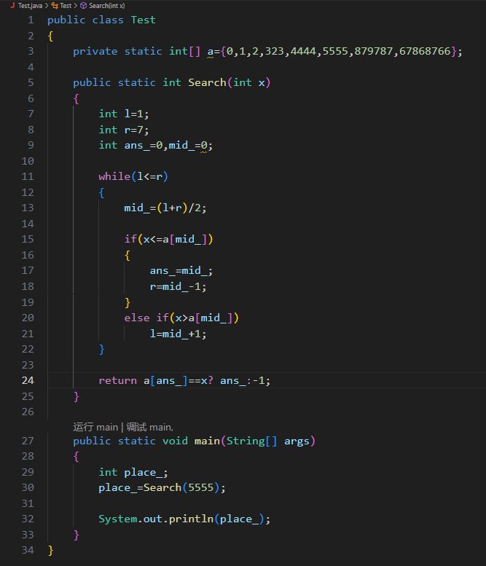
4.二分查找
一种利用将搜索区间对半砍来提高效率的查找方式，但只能作用于有序的数据结构
例如要搜索一个高考635分的学生的高考排名是多少，我们最简单的方式是线性查找，即一个一个比对，这样效率极低，但如果使用二分，则会大大提高效率
二分查找的原理是每次取整个序列的中位数，将其与目标数比对，如果较大则在右侧，较小在左侧，然后舍弃没有目标的那一半，以达到序列长度减半的效果，接着重复此操作，直至找到目标数的位置。

Slide 15
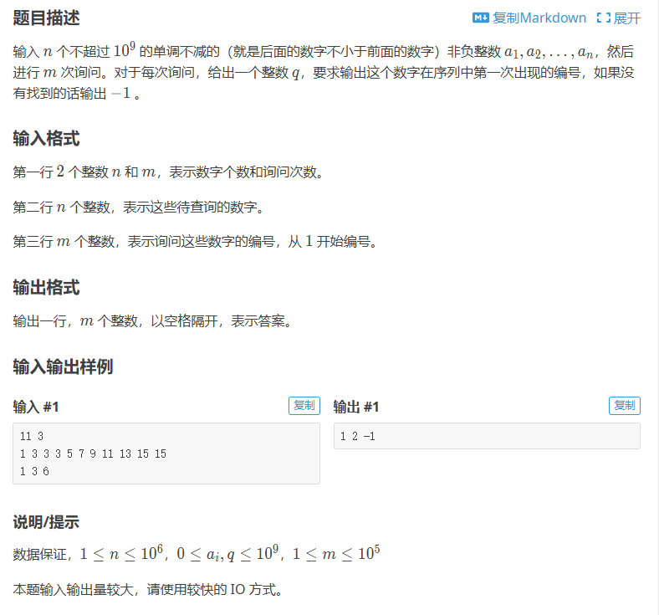
P2249 【深基13.例1】查找

Slide 16
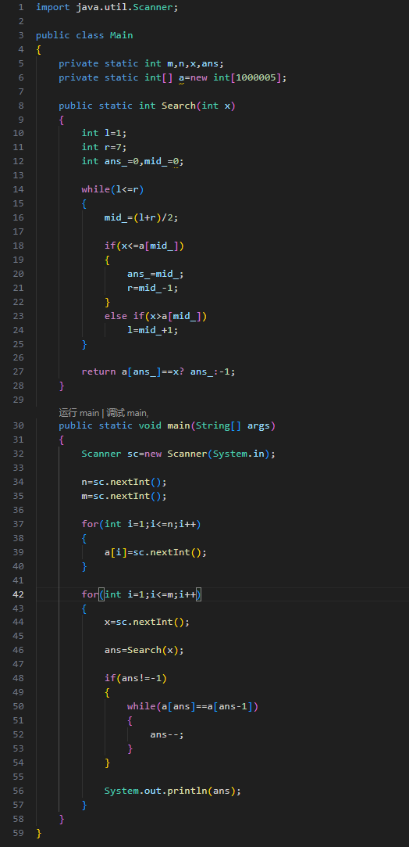
AC(MLE)代码：

Slide 17
gl & hf~

